Slide 1
Optimization of search()
HITCS 计算机系统
姓名：谢东
学号：L180301003
2020/06

Slide 2
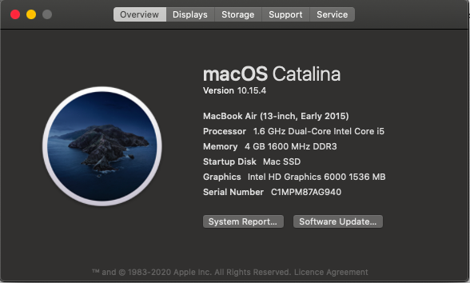
About Computer
At the top of your document, the Quick Access Toolbar puts the commands you use frequently just one click away.

Slide 3
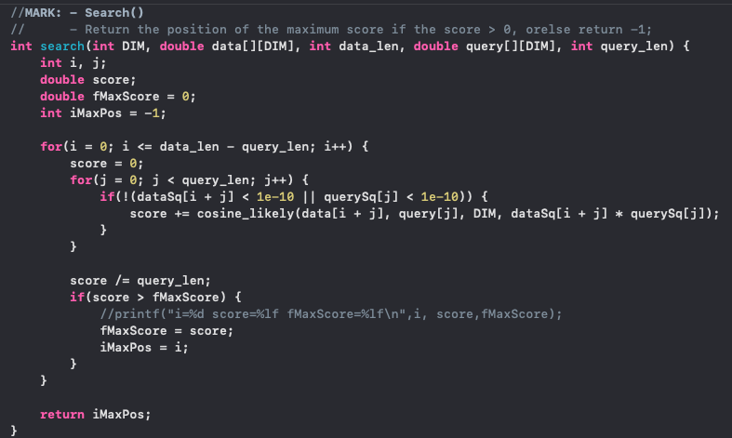
Introduction
作为该实验的一部分，我必须分析一个名为“Search()”的程序。
“Search()”程序的主要任务是比较两个数据向量：“data”和“query”。 并在“data”向量中找到“query”的max position。

Slide 4
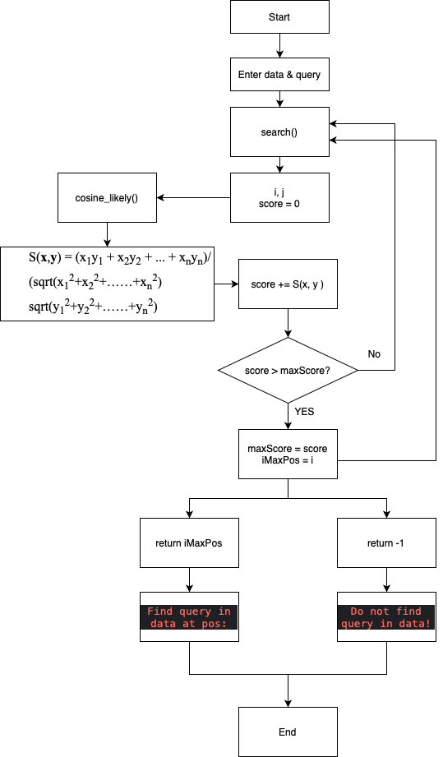
Search() Program

Slide 5

Speed
Before:
Cosine_Likely() -> O(DIM)
Search() -> O((N - M) * M)
After:
Cosine_Likely -> O(1)
Search() -> O((N - M) * M)

Slide 6
Optimization
4.2.1 Sqrt优化
Sqrt函数的运行非常缓慢，我们必须尽可能少地使用它。 在cosine_likely（）函数中，我们可以通过编写以下命令将sqrt减少两倍.
4.2.2 Precalculate()优化
继续优化程序。 我注意到，该程序将一个向量的X乘以几次。 因此，我创建了precalculate（）程序，该程序计算所有Xs和Ys平方。
4.2.3 Variables优化
减少临时变量
消除不必要的存储器引用。 尽量使用临时变量来暂存要多次使用的引用值，避免 寻址开销。
因为寄存器总是有限的，如果需要同时使用的临时变量数超过了可用的寄存器数 量，编译器会把临时值存放到栈中。 一旦出现这种情况， 性能会急剧下降。

Slide 7

Optimization Data
https://github.com/MaKoSam/HITCS2020
Notes:
In Slide Show mode, select the arrows to visit links.

